Slide 1






DASAR PEMROGRAMAN KOMPUTER TKE 122
PEMBANGKIT PLTA / PLTGU
GARDU INDUK STEP UP
PEMBANGKIT PLTG
Oleh,
Hendra Marta Yudha
UNIT PENGATUR DISTRIBUSI
SALURAN TRANSMISI
INDUSTRI BESAR
GARDU INDUK 70 kV
PEMBANGKIT PLTD
GARDU INDUK 150 kV
SALURAN TRANSMISI
JARINGAN
TM / TR
KANTOR / PERTOKOAN
INDUSTRI MENENGAH / KECIL
SEKOLAH / PERGURUAN TINGGI
PERUMAHAN

Slide 2
BAB I PROSES PEMROGRAMAN
1. 1 PENDAHULUAN
Program komputer → kumpulan instruksi yang diberikan kepada komputer agar komputer dapat bekerja sesuai dengan apa yang kita inginkan
Proses Pemrograman → suatu proses dalam memecahkan masalah terdiri dari beberapa aktifitas, antara lain:
Definisi _Masalah
D
O
K
U
M
E
N
T
A
S
i
Algoritma
program flowchart
Coding
Debugging
dan Testing

Slide 3
1. 2 PROSES PEMROGRAMAN
Tinjau sebuah masalah sederhana berikut ini. Kita diminta untuk menentukan berapa jumlah bilangan positif, bilangan negatif dan bilangan nol dari sebuah daftar bilangan
1. 2.1 Definisi Masalah
Definisi masalah dimulai dengan statemen atau pernyataan mengenai output
Statement ini hendaknya ditulis tangan guna mengurangi kesalahpahaman yang mungkin terjadi
Untuk masalah diatas, statemen kita adalah sebagai berikut:
“Diberikan sebuah daftar bilangan, tentukan berapa banyak jumlah bilangan positif, bilangan negatif dan nol yang terdapat dalam daftar tersebut.”
1,2,3,4,0,-5,-10
bentuk output yang akan dihasilkan
dicetak (print)
print chart
diperagakan pada layar
display sistem layout sheet
disimpan dalam sebuah file
record formal form

Slide 4
Definisi masalah pada umumnya telah disediakan oleh seorang SISTEM ANALIS (seorang yang merencanakan segala sesuatu yang dilakukan untuk memenuhi keinginan pemakai, seperti penggunaan alat, program, orang, dan prosedur yang harus dilaksanakan)
1. 2.2 Penyiapan Algoritma
Algoritma atau deskripsi langkah-langkah yang dibutuhkan untuk menyelesaikan masalah
Algoritma disusun dengan mengingat keterbatas komputer, antara lain:
Komputer dapat melaksanakan operasi aritmatik yang terbatas pada perkalian, pembagian, penjumlahan dan pengurangan
Komputer dapat membandingkan dua hal, dan berdasarkan hasil perbandingan tersebut dapat dipilih alternatif aksi yang sama
Komputer dapat memindahkan data kedalam memory yang dimiliki, dimana data dan instruksi dapat disimpan
Komputer juga dapat memasukkan data (membaca data) dan menuliskan hasil

Slide 5
ALGORITMA AWAL
Jika bilangan positif, tambahkan 1 pada positif counter
2. Jika bilangan negatif, tambahkan 1 pada negatif counter
3. Jika Nol, tambahkan 1 pada zero counter
MEMPERHALUS LOGARITMA
Algoritma yang disusun diatas hanya dapat bekerja untuk sebuah angka, tetapi masalah kita adalah memproses sejumlah angka yang ada dalam daftar
1. Baca angka : jika tidak ada angka lagi, lanjutkan ke 5
2. Jika bilangan positif, tambahkan 1 pada positif counter lanjutkan ke langkah 1
3. Jika bilangan negatif, tambahkan 1 pada negatif counter lanjutkan ke langkah 1
4. Jika bilangan nol, tambahkan 1 pada zero counter lanjutkan ke langkah 1
5. Print counter-counter
Langkah 1, 2, 3, dan 4 menggambarkan bagaimana kita dapat merubah urutan langkah normal dari algoritma kita. Instruksi lanjutkan ke langkah (GO TO Statement) menyebabkan timbulnya sebuah cabang atau sering juga disebut pengalihan kendali dari suatu langkah yang tidak mengikuti langkah berikutnya.

Slide 6
langkah 4 dapat kita sederhanakan menjadi:
4. Tambahkan 1 pada zero counter, dan lanjutkan ke langkah 1
4. Jika bilangan nol, tambahkan 1 pada zero counter lanjutkan ke langkah 1
Masalah yang harus diperhatikan: Algoritma yang disusun, dibuat dengan asumsi bahwa masing-masing counter pada awalnya nol.
Bagaimana bila ternyata counter tidak Nol atau counter sudah terisi bilangan lain ?
Menambahkan 1 angka pada counter tidak Nol hasilnya tidak sesuai dengan yang kita harapkan
Bila counter tersebut terisi bilangan lain yang tidak sah, dalam kasus ini komputer akan berhenti, dan kejadian ini disebut execution time error, yaitu kesalahan yang terjadi pada saat program dieksekusi.
Hukum Murphy yang berbunyi ‘segala sesuatunya dapat saja menjadi salah’ harus selalu kita ingat.
Pada saat kita menulis program, kita harus selalu mengantisipasi segala kesalahan yang mungkin muncul dan berupaya untuk menghilangkannya, oleh sebab itu, kita akan memasukkan langkah inisialisasi yang akan menginisialisasi counter-counter yang digunakan

Slide 7
Algoritma menjadi:
1. Inisialisasi counter-counter
2. Baca angka : jika tidak ada angka lagi,lanjutkan ke 6
3. Jika bilangan positif, tambahkan 1 pada positif counter, lanjutkan ke langkah 2
4. Jika bilangan negatif, tambahkan 1 pada negatif counter, lanjutkan ke langkah 2
5. Jika bilangan nol, tambahkan 1 pada zero counter, lanjutkan ke langkah 2
6. Print counter-counter
7. Selesai
Dalam membuat Algoritma selalu dimulai dengan suatu algoritma yang berisi langkah utama yang diperlukan, dan selanjutnya diperhalus sedikit demi sedikit sehingga Algoritma tersebut menjadi efisien dan dibutuhkan dalam penyelesaian masalah.

Slide 8
PENGUJIAN ALGORITMA
Jika kita proses daftar angka-angka berikut ini :
16, 3, -7, 0, 4, -6, -2, 8
Langkah | Angka | Counter-counter
 |  | Positif | Negatif | Nol
1 2 3 2 3 2 3 4 2 3 4 5 2 3 2 3 4 2 3 4 2 3 2 6 7 | - 16 16 3 3 -7 -7 -7 0 0 0 0 4 4 -6 -6 -6 -2 -2 -2 8 8 - - - | 0 0 1 1 2 2 2 2 2 2 2 2 2 3 3 3 3 3 3 3 3 4 4 4 4 | 0 0 0 0 0 0 1 1 1 1 1 1 1 1 1 2 2 2 3 3 3 3 3 3 3 | 0 0 0 0 0 0 0 0 0 0 0 1 1 1 1 1 1 1 1 1 1 1 1 1 1
Inisialisasi counter-counter
Baca angka : jikatidakada angka lagi,lanjutkan ke 6
Jika bilangan positif, tambahkan 1 pada positif counter, lanjutkan ke langkah 2
Jika bilangan negatif, tambahkan 1 pada negatif counter, lanjutkan ke langkah 2
Jika bilangan nol, tambahkan 1 pada zero counter, lanjutkan ke langkah 2
Print counter-counter
Selesai

Slide 9
1. 2.3 Penyiapan Program Flowchart
START
READ
WRITE
Manual input
Process
Predefined
Alternated
Decision
Preparation

Slide 10
connector
Internal
storage
Magnetic
disk
Off page
connector
Card
Direct
Access
Storage
Display
Punched
tape
Stored
data

Slide 11
Inisialisasi counter-counter
Baca angka : jikatidakada angka lagi,lanjutkan ke 6
Jika bilangan positif, tambahkan 1 pada positif counter, lanjutkan ke langkah 2
Jika bilangan negatif, tambahkan 1 pada negatif counter, lanjutkan ke langkah 2
Jika bilangan nol, tambahkan 1 pada zero counter, lanjutkan ke langkah 2
Print counter-counter
Selesai

Slide 12
Inisialisasi counter-counter
Baca angka : jikatidakada angka lagi,lanjutkan ke 6
Jika bilangan positif, tambahkan 1 pada positif counter, lanjutkan ke langkah 2
Jika bilangan negatif, tambahkan 1 pada negatif counter, lanjutkan ke langkah 2
Jika bilangan nol, tambahkan 1 pada zero counter, lanjutkan ke langkah 2
Print counter-counter
Selesai

Slide 13
Dokumentasi
kita temendokumentasikan proses berikut:
Definisi masalah, yang berisi statemen masalah : penjelasan mengenai input dan output, disertai salah satu atau beberapa dari alat bantu seperti print chart, multiple layout form, record layout form dan display system layout sheet : penjelasan semua proses aritmatik yang komplek
Algoritma
Program flowchart
Source program, termasuk listing program yang dihasilkan dari proses debugging dan testing
Semua record, pada saat pengujian input data dan record output

Slide 14
Total ← 0
Read data/racord; EOF lanjutkan ke langkah 8
Move nomor pekerja ke output record
Gaji ← jam kerja * gaji per jam
Print Detail line
Total ← total + gaji
Print total line
Stop

Slide 15

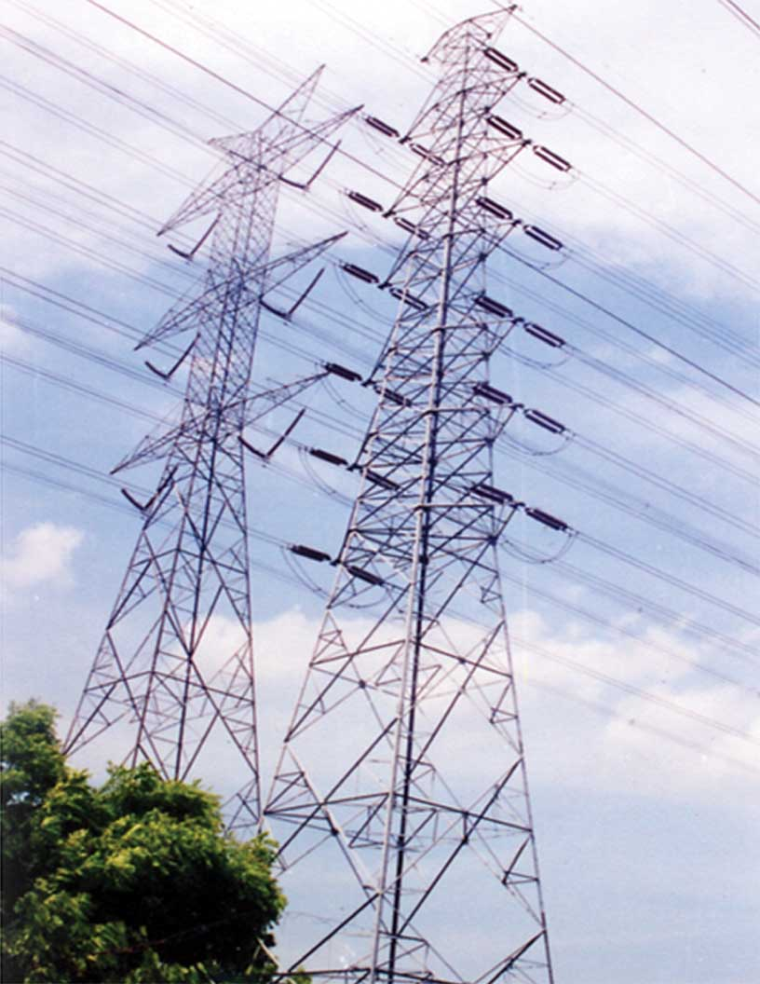

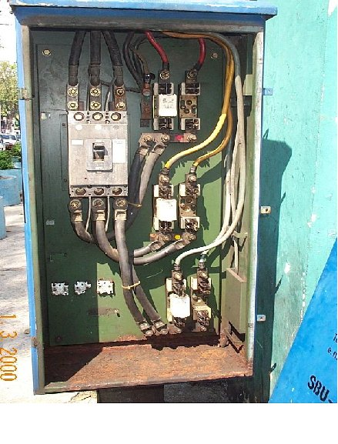
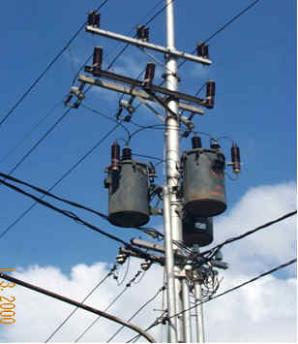
BAGIAN 2 : BAHASA PEMROGRAMAN FORTRAN

Slide 16
ELEMEN-ELEMEN FORTRAN
1. 1 KARAKTER
File sumber dari sebuah program FORTRAN dapat mengandung setiap karakter yang terdapat pada karakter ASCII
Karakter Alphabet: A ~ Z dan a ~ z. Microsoft Fortran menginterpretasikan huruf kecil dan besar sama, kecuali untuk karakter konstan dan hollerich field. Pernyataan write (*,*) dan WRITE (*,*) identik, tetapi karakter konstan ‘ijk’ dan ‘IJK’ keduanya berbeda.
Angka 0 sampai 9. Angka dapat digunakan dalam mendefinisikan nama, namun angka tidak boleh digunakan sebagai karakter pertama.
Semua karakter ASCII
Dalam microsoft FORTRAN, tanda dolar $ dan garis bawah _ dapat dipergunakan dalam mendefinisikan nama, namun tidak boleh digunakan sebagai karakter pertama. Karakter kosong tidak memiliki arti penting dalam sebuah file sumber FORTRAN, kecuali dalam kondisi tertentu, seperti:
(1). Karakter kosong pada karakter konstan dan hollerich field adalah sangat berarti;
(2). Karakter kosong atau 0 dalam kolom 6 menunjukkan sebuah awal baris.

Slide 17
1. 2 NAMA
Semua variabel, jajaran, fungsi-fungsi, program, dan subprogram diidentifikasi berdasarkan nama. Nama diberikan dengan mengikuti beberapa ketentuan berikut:
Karakter pertama pada sebuah nama haruslah dimulai dengan huruf, karakter berikutnya harus alphanumeric.
Karakter kosong dalam sebuah nama akan diabaikan, misal dua nama berikut adalah sama: low volt age dan lowvoltage.
Nama dapat mengandung lebih dari 31 karakter: Semua karakter berarti, namun hanya enam karakter alphanumeric pertama yang sangat utama dan sisanya diabaikan.
Kata-kata kunci dalam FORTRAN tidak diajurkan untuk digunakan sebagai nama, sebuah program dapat diberi nama IF, read, atau Goto.
Tinjau dua pernyataan berikut:
DO 5 INC = 1,20
DO 5 INC = 1.20
Pernyataan pertama adalah sebuah DO loop. Pernyataan kedua adalah sebuah pernyataan tugas yang menetapkan harga 1.20 untuk variabel DO 5 INC.

Slide 18
1. 2.1 NAMA GLOBAL dan LOKAL
Nama global dikenal pada seluruh bagian dari sebuah progam. Semua subroutine, fungsi-fungsi, program dan common block adalah contoh nama global
Nama lokal artinya penggunaan nama terbatas dalam sebuah unit program
Semua variabel, jajaran, argumen, dan pernyataan fungsi memiliki nama lokal.
1. 2.2 NAMA yang Tidak dideklarisasikan
Bila sebuah nama secara eksplisit tidak dinyatakan, maka kompiler akan mengklasifikasikan nama berdasarkan konteks pertama kali nama tersebut digunakan.
Secara default, sebuah variabel yang diawali dengan huruf I, J, K, L, M, atau N (huruf besar ataupun kecil) akan dinyatakan sebagai variabel INTEGER
Bila diawali dengan jenis huruf lain selain ke 6 huruf diatas, atau diawali dengan tanda dolar, adalah variabel REAL

Slide 19
1. 3 TIPE DATA
1. Integer
Sebuah Integer merepresentasikan secara exact sebuah bilangan integer. Integer dapat dibedakan berdasarkan jumlah bytes dalam memori yang digunkan
Tipe Data | Bytes | Range
INTEGER*1 | 1 | - 128 sampai 127
INTEGER*2 | 2 | - 32.768 sampai 32.768
INTEGER*4 | 4 | - 2.147.483.648 sampai 2.147.483.648
INTEGER | 2 atau 4 | Tergantung setting dari $STORAGE
2. Real
Sebuah bilangan real presisi tunggal umumnya merupakan sebuah bilangan real yang membutuhkan dan memerlukan 4 bytes memori.
Range sebuah bilangan real presisi tunggal:
untuk negatif: – 3,4028235E+38 sampai – 1.1754944E-38,
angka 0
positif 1.1754944E-38 sampai 3,4028235E+38.

Slide 20
Penulisan bilangan Real adalah sebagai berikut:
[[tanda]][[integer]][[.[[fraction]]][[[Eexponent]]
Berikut diberikan contoh representasi bilangan real (1,23) dengan berbagai cara:
+ 1.2300E0
0.012300E2
1.23E0
123E-2
+ 1.2300
123.0E-2
.000123E+4
1230E-3
Sebuah bilangan real presisi ganda umumnya merupakan sebuah bilangan real yang membutuhkan dan memerlukan 8 bytes memori
Range sebuah bilangan real presisi ganda
untuk negatif: – 1.79769313486D+308 sampai – 2.225073858507201D-308,
Positif: 2.225073858507201D-308 sampai – 1.79769313486D+308.
Berikut diberikan contoh representasi bilangan real (52.000) dengan berbagai cara:
5.2D-2
+.00052D+2
.052D0
52.000D-3
520D-3

Slide 21
3. Complex
Data tipe complex atau complex*8 adalah sepasang bilangan real presisi tunggal
Double complex atau complex*16 adalah sepasang bilangan real presisi ganda
Penulisan bilangan complex dilaksanakan sebagai berikut:
[[tanda]](real,imaginer)
4. Logical
Data tipe logical, terdiri dari dua harga logical, yaitu: .TRUE. dan .FALSE.
Variabel logical menempati 2 atau 4 bytes memori

Slide 22
5. Karakter
Variabel karakter menempati satu byte memori untuk setiap karakter dan yang berdekatan bytes, independen dalam batasan kata
Panjang sebuah variabel karakter, elemen jajaran karakter, elemen struktur, fungsi karakter, atau karakter konstan dengan sebuah nama simbolik harus diantara 1 dan 32.767
Panjangnya dapak dispesifikasi sebagai berikut:
(1). Konstan integer dalam range 1 – 32.767
(2). Ekspresi (dalam kurung) yang dievaluasi sebagai integer dalam range 1 – 32.767
(3). Asterik, yang menunjukkan panjang sebuah string bervariasi
Contoh berikut memperlihatkan beberapa penggunaannya
CHARACTER*32 string
CHARACTER string*32
CHARACTER string*(const*5)
CHARACTER string*(*)
CHARACTER*(*) string

Slide 23
1. 4 RECORD
Record (variabel yang didefinisikan dengan tipe STRUCTURE)
Record adalah sebuah variabel ‘structure’ Sebuah struktur adalah sesuatu yang didefinisikan oleh pengguna terdiri dari kumpulan data yang mengandung beberapa tipe variabel terdifinisi dan tergabung menjadi satu
STRUCTURE /employee_data /
CHARACTER*25 last_name
CHARACTER*15 first_name
CHARACTER*20 street_name
INTEGER*2 street_number
INTEGER*2 apt_number
CHARACTER*20 city
CHARACTER*2 state
INTEGER*4 zip
INTEGER*4 telephone
INTEGER*2 date_of_birth
INTEGER*2 date_of_hire
INTEGER*2 social_secutity(3)
LOGICAL*2 married
INTEGER*2 dependents
END STRUCTURE
Spesifikasi struktur bukanlah variabel, tetapi tipe variabel, didefinisikan dengan pernyataan RECORD. Untuk perusahaan dgn 200 karyawan, penulisan sebagai berikut:
RECORD / employee_data/ employee(200)

Slide 24
1. 5 ARRAY
Jumlah elemen dalam sebuah jajaran dan besarnya dimensi sebuah jajaran dibatasi oleh kemampuan memori komputer.
Sebuah elemen jajaran diacu dengan syntax berikut:
Array (subscripts)
Contoh
DIMENSION a(3,2), b(0:2,0:3), c(4,5), q(3.2,4.5)
Elemen-elemen array a(3,4) akan disimpan dalam memori dengan urutan sebagai berikut:
Array(1,1) Array(2,1) Array(3,1)
Array(1,2) Array(2,2) Array(3,2)
Array(1,3) Array(2,3) Array(3,3)

Slide 25
1. 6 ATTRIBUT
Attribut merupakan informasi tambahan mengenai sebuah variabel, tipe variabel, subprogram, atau format argumen subprogram
Attribut memungkinkan kita menggunakan Microsoft C atau Pascal
Attribute | Deklarasi Variabel dan array | Nama block bersama | Spe. subprog dan Stt Eksternal
ALIAS | Yes | Yes | Yes
ALLOCATABLE | Yes (array only) | No | No
C | Yes | Yes | Yes
EXTERN | Yes | No | No
FAR | Yes | Yes | Yes
HUGE | Yes | No | No
LOADDS | Yes | No | Yes
NEAR | Yes | Yes | Yes
PASCAL | Yes | Yes | Yes
REFERENCE | Yes | No | No
VALUE | Yes | No | No
VARYING | Yes | No | Yes

Slide 26
1. 7 EKSPRESI
Ekspresi adalah sebuah formula untuk menghitung sesuatu.
Ekspresi terdiri dari operands dan operators
Operand dapat merupakan referensi sebuah fungsi, variabel, elemen struktur, atau ekspresi lainnya
Operator menyatakan aksi yang harus dilaksanakan oleh operand. Pada ekspresi berikut ini, sebagai contoh, slash (/) adalah operator dan chickens dan coops adalah operands:
Chickend / coops
Terdapat 4 jenis ekspresi dalam FORTRAN, seperti diperlihatkan berikut ini:
Ekspresi
Result
Arithmatic
Integer, Real, atau bilangan komplek
Character
Character atau string
Relational
Logical value
Logical
Logical atau integer value
Dalam contoh berikut ini, keseluruhan line merupakan sebuah pernyataan, dan bagian setelah tanda (=) adalah sebuah ekspresi
Cost = 10.95 * chickens / coops

Slide 27
1. 7.1. Ekspresi Arithmetic
Ekspresi arithmetic menghasilkan sebuah besaran yang dapat berupa besaran integer, real, complex, atau sebuah array dari tipe-tipe tersebut.
Operand dasar yang digunakan dalam ekspresi arithmetic adalah:
Arithmetic constant
Symbolic names atau arithmetic constant
Variable references
Array-element references
Function references
Array references
Structure-element references
Ekspresi arithmetic dapat dibentuk dari operand-operand dasar diatas, dengan operator-operator arithmetic seperti disajikan dalam Tabel 1.3 berikut:
Operator | Operasi | Precedence
** | Pangkat | 1(highest)
/ | Pembagian | 2
* | Perkalian | 2
- | Pengurangan (bil. Biner) dan negation (bil unary) | 3
+ | Penjumlahan (bil. Biner) dan negation (bil unary) | 3

Slide 28
1. 7.2. Ekspresi Character
Ekspresi character menghasilkan sebuah besaran dengan tipe yang sama. Operand dasar yang digunakan dalam ekspresi arithmetic adalah:
Character constant
Character variable references
Character array-element references
Character function references
Character substrings
Character structure-element references
Operator concatenation (//) adalah satu-satunya operator yang digunakan dengan cara sebagai berikut:
first//second
Sebagai contoh, ekspresi berikut
‘AB‘//‘CDE’
akan menghasilkan sebuah string
‘AB CDE’

Slide 29
1. 7.3. Ekspresi Relational
Ekspresi relational memperbandingkan besaran arithmetic atau ekspresi character. Kita tidak dapat memperbandingkan sebuah variabel arithmetic dan variabel character. Suatu ekspresi realtional menghasilkan tipe logical (.TRUE. atau .FALSE.).
Ekspresi logical dapat menggunakan operator seperti disajikan dalam Tabel 1.4 berikut untuk memperbandingkan besaran:
Operator | Operasi
.LT. | Lebih kecil
.LE. | Lebih kecil atau sama dengan
.EQ. | Sama dengan
.NE. | Tidak sama dengan
.GT. | Lebih besar
.GE. | Lebih besar atau sama dengan
Semua operator relational adalah operator binary dan diletakkan diantara operandnya. Sebuah ekspresi relational tidak dapat mengandung ekspresi relational lain, sehingga tidak perlu memperhatikan hirarki antar operand
REAL*4 a, b, c, d
IF ((a .LT. b) .NE. c) d = 12.0

Slide 30
1. 7.4. Ekspresi Logical
Ekspresi logical menghasilkan besaran logical. Terdapat tujuh operand dasar yang digunakan dalam ekspresi logical, yaitu:
Logical constan
Logical variabel references
Logical array-element references
Logical function references
Relational references
Integer constant atau variables
Logical structure-element references
Ekspresi logical lainnya dapat dibuat dari operand dasar yang ada dan operator logical yang disajikan dalam Tabel 1.5 berikut:
Operator | Operasi | Precedence
.NOT. | Negation | 1(highest)
.AND. | Conjuction | 2
.OR. | Inclusive disjuction | 3
.XOR. | Exclusive disjuction | 4
.EQV. | Equivalence | 4
.NEQV. | Nonequivalence | 4

Slide 31
Contoh berikut memperlihatkan hirarki dari ekspresi logical
LOGICAL stop, go, wait, a, b, c, d, e
c Kedua pernyataan berikut adalah sama:
stop = a .AND. b .AND. c
stop = (a .AND. b) .AND. c
c Kedua pernyataan berikut adalah sama:
go = .NOT. b .OR. b .AND. c
go = (.NOT. b) .OR. (b .AND. c)
c Kedua pernyataan berikut adalah sama:
wait = .NOT. a .EQV. b .OR. c .NEQV. d .AND. e
wait = ((.NOT. a) .EQV. (b .OR. c)) .NEQV. (d .AND. e)

Slide 32
1. 7.5. Ekspresi Array
Microsof FORTRAN memungkinkan operasi array penuh. Bilamana dua atau lebih array muncul dalam sebuah pernyataan assigment, maka semuanya harus ‘conform’ , oleh karenanya array tersebut harus memiliki dimensi yang sama, dan dimensi yang berhubungan harus memiliki ukuran yang sama.
1. 7.6. Hirarki Antar Operator
Apabila Operator arithmetic, character, relational, dan logical muncul secara bersamaan dalam sebuah ekspresi, maka hirarki operator adalah sebagai berikut:
Arithmetic yang memiliki hirarki tertinggi
2.Operator character yang akan dievaluasi berikutnya.
3.Operator relational dievaluasi yang ketiga
4.Operator Logical dievaluasi terakhir kali.

Slide 33
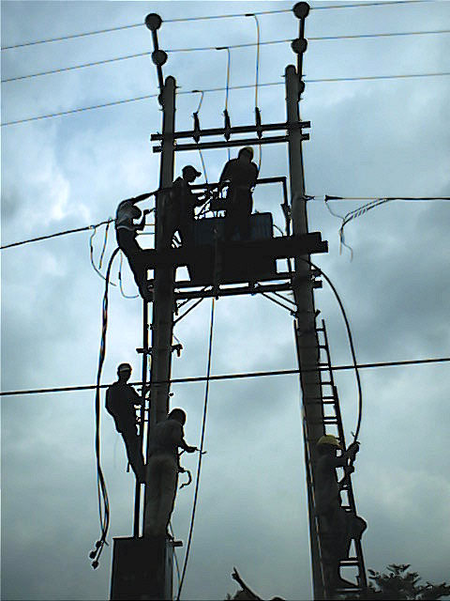
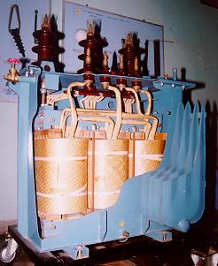
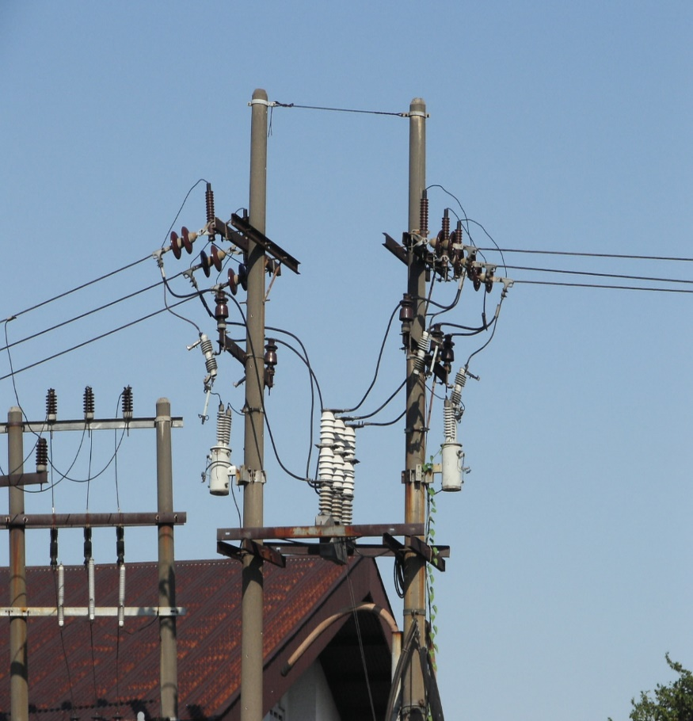
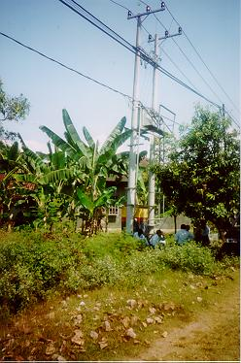
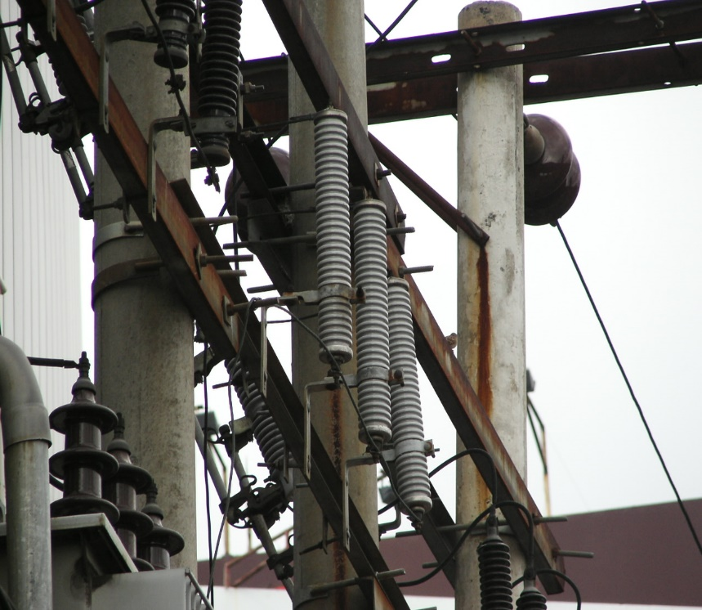
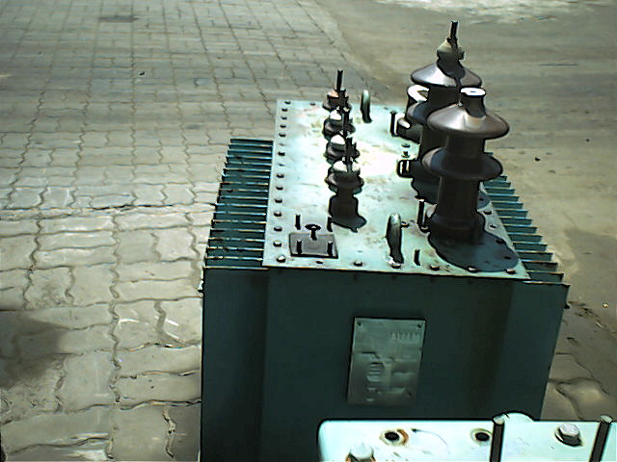
FORTRAN 90

Slide 34
STRUKTUR PROGRAM
2. 1 BARIS (Lines)
Posisi character dalam baris FORTRAN sangat penting. Daftar dalam Tabel 2.1 berikut ini memperlihatkan bagaimana posisi kolom menentukan interpretasi character:
Kolom | Interpretasi Character
1 - 5 | Label pernyataan. Tanda dolar ($) yang diletakkan pada kolom 1 menunjukkan sebuah metacommand. Tanda asterik (*) atau sebuah character c baik huruf besar maupun kecil pada kolom 1 menunjukkan suatu baris komentar
6 | Character penyambungan
7 – 72 | Pernyataan FORTRAN
73 dst | Diabaikan
Baris yang memiliki kolom kurang dari 72 akan diisi dengan character kosong. Terdapat lima jenis baris dalam FORTRAN seperti disajikan berikut ini:

Slide 35
Tipe Baris | Penjelasan
Metacommand lines | Baris metacommad ditandai dengan tanda $ pada kolom 1. Metacommand akan mengendalikan semua operasi kompiler MS FORTRAN.
Initial lines | Pertama (atau hanya) baris pernyataan FORTRAN disebut initial lines. Sebuah initial lines mempunyai character kosong atau NOL pada kolom 6, dan memiliki kosong atau suatu label pernyataan pada kolom 1 – 5. Berikut ini beberapa initial lines: GOTO 100 0002 CHARACTER*10 name 100 0CONTINUE 1000STOP ‘ ‘
Continuition lines | Baris sambungan memilik character kosong pada kolom 1 – 5 dan sebuah character pada kolom 6. Baris penyambungan memungkinkan penambahan kolom untuk suatu Pernyataan. C Contoh baris sambungan Integer * 4 count, popu, local, ovrflo, incrs, +mobilo, keretalo, otolet,
Comment lines | Baris komentar umumnya memiliki sebuah character c atau C atau asterik * pada kolom 1atau keseluruhannya kosong. Baris komentar tidak mempengaruhi eksekusi program FORTRAN. Baris komentar dapat muncul diantara pernyataan yang memiliki baris sambungan. Berikut adalah contoh baris komentar: C Ini adalah contoh baris komentar * dan demikian pula dengan baris ini, ! juga baris berikut ini
Debug lines | Dalam MS FORTRAN, setiap baris yang dimulai dengan sebuah character pada kolom 1 dianggap sebagai sebuah comment lines. Bilamana sebuah huruf (kecuali c atau C) dinyatakan dalam suatu metacommand $DEBUG, maka huruf tersebut dipindahkan dari baris termasuk dalam kolom 1, dan sisa baris dapat dikompilasi

Slide 36
2. 2 Label Pernyataan
Setiap pernyataan dapat dimulai dengan sebuah label, namun demikian, hanya label tereksekusi atau pernyataan FORMAT yang dapat diacu
Label pernyataan adalah sebuah sekuen terdiri dari satu sampai lima digit, dan paling tidak salah satu bukanlah NOL
Label diletakkan dimana saja antara kolom 1 – 5 pada suatu baris initial, dan kosong diabaikan.
Contohnya label 23 4 dan 234 keduanya sama.
2. 3 Free Form Source Code
Metacommand $FREEFORM memungkinkan kita menuliskan source program tanpa mengikuti aturan-aturan yang telah dikemukakan sebelumnya.
Baris tidak berlaku dalam format free form.

Slide 37
2. 4 Urutan Pernyataan dan Metacommand
Pernyataan, spesifikasi, dan klasifikasi masing-masing elemen dalam sebuah program harus jelas, demikian pula halnya dengan aksion setiap elemen. Untuk MS FORTRAN urutan dan hirarki pernyataan dan baris pada sebuah program mengikuti standar ANSI. Dalam Gambar 2.1 ditunjukkan pernyataan dan metacommand mana harus precede dan yang mana yang harus diikuti dengan pernyataan dan metacommand tertentu.
$DO66,$[[NO]]FLOATCALLS,$[[NO]]FREEFORM,$STORAGE |  |  |  | $[[NO]]DEBUG, $[[NO]]DECLARE $DEFINE, $ELSE, $ELSEIF, $ENDIF, $IF, $INCLUDE, $LINESIZE, $[[NO]]LIST, $[[NO]]LOOPOPT, $MESSAGE, $PACK, $PAGESIZE, $[[NOT]]STRICT, $SUBTITLE, $TITLE, $[[NOT]]TRUNCATE,
BLOCK DATA, FUNCTION, INTERFACE TO, PROGRAM, SUBROUTINE
$[[N0]]LARGE, bilamana digunakan tanpa argument | IMPLICIT | PARAMETER | ENTRY, FORMAT
 | COMMON, DIMENSION, EQUIVALENCE, EXTERNAL, INTRINSIC, SAVE: Tipe pernyataan; juga $[[NOT]]LARGE, bilamana digunakan dengan argument | DATA
 | Pernyataan Function, pernyataan
Pernyataan Tereksekusi
END

Slide 38
2. 5 Argument
Argument adalah hasil yang berasal atau menuju dalam sebuah fungsi dan subroutine.
Sebuah ‘argument formal’ adalah sebuah nama bagaimana sebuah argument dikenali dalam sebuah fungsi dan subroutine.
Aktual argument adalah variable spesifik, ekspresi, array, nama fungsi, atau lainnya yang melalui suatu subroutine atau fungsi pada saat dipanggil.
2. 6 Unit-Unit Program
Kompiler FORTRAN akan memproses unit-unit program.
Ada 4 tipe unit program, yang akan dijelaskan dalam subbab berikut ini, yaitu:
Main program
Subroutine
Blockdata subprogram
Function

Slide 39
2. 7 Program Utama (Main Program)
Main Program adalah sebuah unit program yang tidak memiliki Pernyataan FUNCTION, SUBROUTINR, atau BLOCKDATA sebagai pernyataan pada baris pertamanya.
Biasanya dimulai dengan pernyataan PROGRAM. Sebuah program utama selalu memiliki nama global, dan tidak pernah dipergunakan pada unit-unit program yang lainnya.
2. 8 Subroutines
SUBROUTINE adalah sebuah unit program yang dapat dipanggil oleh unit program lain menggunakan pernyataan CALL.
Subroutine akan melaksanakan serangkaian aksi sesuai dengan pernyataan tereksekusi yang ada.
Setelah melaksanakan fungsinya sebuah subroutine dengan segera mengembalikan pengendalian proses ke unit yang memanggilnya.
Subroutine tidak langsung mengembalikan sebuah besaran, namun besaran dapat saja kembali ke unit pemanggil melalui argument atau blok bersama dalam program.

Slide 40
2. 9 Block data subprogram
BLOCKDATA SUBPROGRAM adalah sebuah unit program yang mendefinisikan besaran awal untuk suatu variabel dalam sebuah blok bersama.
Variabel umumnya diinisialisasi dengan pernyataan DATA. Variabel dalam suatu blok bersama hanya dapat dinisialisasi melalui block data subprogram.
2. 10 Function
Sebuah fungsi mengacu pada sebuah ekspresi dan mengembalikan besaran yang digunakan dalam komputasi pada ekspresi tersebut
Terdapat 3 tipe fungsi, yaitu:
Fungsi Eksternal
Pernyataan Fungsi
Fungsi Intrinsik
Sintak sebuah fungsi mengacu sebagaimana format dibawah ini:
fname([[argument-list]])

Slide 41
2. 10.1 Function Eksternal
Fungsi eksternal adalah sebuah fungsi yang didefinisikan sendiri oleh pemrogram (merupakan lawan dari fungsi Intrinsik). Fungsi ini dapat merupakan bagian dari sebuah program utama, atau dapat pula dibuat terpisah. Sebuah fungsi diawali dengan pernyataan FUNCTION dan diakhiri dengan pernyataan END.
2. 10.2 Pernyataan Function
Sebuah pernyataan FUNCTION didefinisikan dengan pernyataan tunggal dan memiliki bentuk yang sama dengan sebuah pernyataan assignment. Bagan dari pernyataan Function merupakan definisi dari pernyataan Function.

Slide 42
FORTRAN 90

Slide 43
SISTEM INPUT-OUTPUT
3. 1 SISTEM I/O FORTRAN
Dalam sistem I/O FORTRAN, data disimpan dalam file dan dapat ditransfer antar file.
Terdapat dua tipe file, yaitu:
File-file eksternal: Peralatan seperti screen, keyboard, atau printer, dan file yang disimpan dalam
sebuah peralatan seperti file dalam disk.
File-file internal: Suatu variabel character, array character, character, elemen array, elemen struktur
character, character substring, atau array noncharacter.
Semua file mengandung record, yang merupakan kumpulan character atau besaran.
INPUT adalah pemindahan data dari file ke penyimpan internal.
OUTPUT adalah proses pemindahan data dari penyimpanan internal kedalam file.
Kita memasukkan data dengan cara membaca data dari suatu file, dan mengeluarkan data dengan cara menuliskan ke suatu file

Slide 44
3. 2 PERNYATAAN I/O
Pernyataan I/O memindahkan data, memanifulasi file atau menentukan bagaimana hubungan antara file
Contoh berikut ini memperlihatkan sintak dan opsi yang digunakan dalam pernyataan I/O:
CLOSE([[UNIT=]]spesikasikan Unit yang digunakan
[[,ERR=errlabel]]
[[,IOSTAT=iocheck]]
[[,STATUS=status]])
dalam contoh diatas diberikan tiga opsi dari pernyataan CLOSE, yaitu:
[[,ERR=errlabel]], [[,IOSTAT=iocheck → ERR dan IOSTAT opsi yang dipergunakan untuk pengendalian kesalahan
STATUS digunakan untuk menetapkan kondisi file setelah proses pemutusan
LIHAT Contoh Pernyataan CLOSE berikut:
CLOSE (UNIT = 2, ERR = 100)

Slide 45
Dalam Tabel 3.2 berikut ini disajikan beberapa pernyataan opsi I/O
Pernyataan | Fungsi
BACKSPACE | Posisi file kembali satu record
CLOSE | Putuskan hubungan dengan Unit
ENDFILE | Tulisan akhir dari suatu record
INQUIRE | Menetapkan properti dari Unit atau nama file
LOCKING | Pengendalian akses ke informasi dalam bentuk akses yang lebih khusus kepada sebuah file atau kepada suatu record
OPEN | Hubungan dengan sejumlah Unit dengan suatu file
PRINT | Keluarkan data ke Unit tertentu
READ | Masukkan data
REWIND | Reposisi file keawal kembali
WRITE | Keluarkan data

Slide 46
dan pernyataan I/O yang dapat digunakan untuk masing-masing opsi.
OPSI | PERNYATAAN I/O | PENJELASAN
ACCESS=access | INQUIRE, OPEN | Menyatakan metoda akses yang dipergunakan, misal : SEQUENTIAL, DIRECT, atau APPEND
BLOCKSIZE=blocksize | INQUIRE, OPEN | Menetapkan atau mengembalikan ukuran buffer yang digunakan I/O
Editlist | FORMAT, PRINT, READ, WRITE | Digunakan dalam pernyataan FORMAT dan dalam menetapkan format
ERR=errlabel | Semua pernyataan I/O kecuali PRINT | Pengendalian bila terjadi kesalahan
FILE=file | INQUIRE, OPEN | Menetapkan nama file
[[FMT=]]formatspec | PRINT, READ, WRITE | Menetapkan suatu editlist dalam penggunaan format data
FORM=form | INQUIRE, OPEN | Menetapkan format file, dapat berupa FORMATTED, UNFORMATTED atau BINARY

Slide 47
Iolist | PRINT, WRITE, READ | Menetapkan item apakah INPUT atau OUTPUT
IOSTAT=iocheck | Semua pernyataan I/O kecuali PRINT | Pengendalian bila terjadi kesalahan. Menetap kan suatu variabel yang menunjukkan kesalahan
MODE=mode | INQUIRE, OPEN | Mengendailkan bagaimana proses akses file dilakukan, dapat berupa READWRITE, READ, atau WRITE
[NML=]]nmlspec | PRINT, READ, WRITE | Menetapkan daftar nama group dalam katagori INPUT atau OUTPUT
REC=rec | LOCKING, READ, WRITE | Menetapkan hanya record pertama dalam sebuah file terkunci
SHARE=share | INQUIRE, OPEN | Pengendali bagaimana proses simultan berjalan dalam akses file pada sebuah networking
[[UNIT=]]unitspec | Semua pernyataan I/O kecuali PRINT | Menetapkan Unit yang akan dihubungkan dengan File
3. 3 MEMILIH TIPE FILE
Ada dua tipe file yang umum, yaitu:
File sequensial terformat dengan Unit terhubung ditandai dengan asterik (Yang merepresentasikan keyboard atau screen)
File eksternal sequensial terformat dengan nama tertentu

Slide 48
3. 4 POSISI FILE
Membuka sebuah posisi file sequensial pada suatu file pada awal. Bila kita menulis dalam suatu file, semua record setelah record terakhir akan discarded.
Posisi file setelah pernyataan WRITE sequensial diposisi itu, tetapi tidak didalam, pada record terakhir.
Eksekusi pernyataan ENDFILE memasukkan tanda dalam file pada posisi akhir dari record, dan memposisikan file setelah tanda akhir file.
Pernyataan BACKSPACE harus dieksekusi untuk memposisikan file didepan tanda akhir sebuah file. Setiap data yang melewati posisi ini akan hilang.
Eksekusi pernyataan READ pada posisi akhir sebuah file akan mengakibatkan kesalahan pembacaan, kecuali diberikan opsi END=, ERR=, atau IOSTAT=option dalam pernyataan READ.
3. 5 FILE INTERNAL
Sebuah file eksternal adalah suatu peralatan fisik, seperti printer, screen, atau sebuah file yang dapat dikenali oleh sistem operasi
Sebuah file internal adalah suatu variabel character, array character, elemen array character, elemen struktur character, substring character, dan array noncharacter.

Slide 49
Terdapat dua tipe file internal, yaitu:
Variabel character, elemen array character, elemen struktur character, substring character, atau array noncharacter. File jenis ini hanya mempunyai satu record, yang mempunyai panjang yang sama sebagai variabel, elemen array, substring, atau array noncharacter.
Array character. File merupakan suatu elemen array character sequensial, masing-masing merupakan sebuah record. Orde dari setiap record sama dengan order dari elemen array. Semua record dengan panjang yang sama dengan panjang elemen array.
Untuk menggunakan file internal kita harus mengikuti aturan berikut:
Gunakan hanya I/O sequensial terformat
Gunakan hanya pernyataan READ dan WRITE
Jangan pergunakan list-directed formating
Contoh program yang memperlihatkan pembentukan internal file, untuk sebuah nama file internal:
CHARACTER fname*64
fname = ‘ FILE .DAT’
WRITE (*, *) ‘Masukkan identitas dgn angka 1 – 3 digit’
READ (*, *) id
WRITE (fname(5 : 7), ‘(I3.3)’) id
OPEN (1, FILE = fname, STATUS = ‘NEW’)

Slide 50
3. 6 KENDALI CARRIEGE
Apabila I/O terformat dipergunakan dalam mentransfer record ke suatu terminal peralatan, seperti screen atau printer, maka character pertama dalam record tersebut dilihat sebagia kendali carriege, dan tidak akan dicetak.
Character 0, 1, +, dan character kosong, memiliki pengaruh yang berbeda
Contoh program berikut ditunjukkan kondisi dimana angka 2 diinterpretasikan sebagai character kendali carriege.
WRITE (*, 100)
100 FORMAT (’25 years’)
contoh diatas akan menghasilkan keluaran tercetak sebagai berikut:
5 years
Dalam list directed I/O, character pertama tidak diperlakukan sebagai character kendali carriege seperti diperlihatkan dalam contoh berikut ini:
WRITE (*, *) ‘ 25 years’
Akan menghasilkan keluaran sebagai berikut:
25 years

Slide 51
Pengaruh character 0, 1, +, dan kosong ditunjukkan dalam Tabel 3.3 berikut:
Character | Pengaruh
Kosong (blank) | Maju satu baris
0 | Maju dua baris
1 | Maju ke bagian atas halaman berikutnya. Untuk screen hal ini diabaikan
+ | Tidak membuat bergerak maju. Memungkinkan overprinting
3. 7 F ORMAT I/O
Bilamana pernyataan WRITE atau READ diikuti dengan pernyataan FORMAT, pernyataan I/O disebut dengan pernyataan I/O terformat, dalam subbab dibawah ini akan disajikan beberapa elemen format dan interaksi antara setiap elemen, dan daftar I/O.

Slide 52
3. 7.1 Nonrepeatable Edit Descriptor
Dalam Tabel 3.4 berikut disajikan ringkasan deskriptor edit tanpa pengulangan beserta penjelasan pemakaiannya:
Bentuk | Nama | Penggunaan | Penggunaan pada
 |  |  | IN | OUT
string | Apostrophe editing | Memindahkan string ke Unit keluaran | No | Yes
NH | Hollerith editing | Memindahkan character ke n berikutnya ke Unit keluaran | No | Yes
Tc,TLc, TRc | Positional editing | Menentukan posisi pada record | Yes | Yes
nX | Positional editing | Menentukan posisi pada record | Yes | Yes
SP, SS, S | Optional-plus editing | Pengendalian keluaran dengan tanda plus | No | Yes
/ | Slash editing | Posisi ke record berikut atau menulis tanda akhir dari record | Yes | Yes
\ | Backslas editing | Lanjutan record yang sama | No | Yes
: | Format control termination | Bila tidak ada lagi item dalam iolist, pernyataan berakhir | No | Yes
kP | Scale-factor editing | Menetapkan skala bagi eksponensial dalam subsequent F dan E | Yes | Yes
BN, BZ | Blank interpretation | Menetapkan interpretasi character kosong dalam sebuah angka numeris | Yes | No

Slide 53
3. 7.2 Repeatable Edit Descriptor
Untuk I/O data numeris dipergunakan descriptor I, Z, F, E, G dan D
Aturan berikut berlaku bagi penggunaan descriptor numeris:
Berikut disajikan ringkasan masing-masing descriptor editor berulang:
Editor Integer (I)
Sintak: Iw[[.m]]
Sebagai contoh perhatikan contoh bagian program berikut:
WRITE (*, ‘(1X, I5, I5.3)’) 7, 7
Keluaran yang akan dihasilkan dari kedua editor tersebut adalah :
7 007

Slide 54
Editor Hexadecimal (Z)
Sintak: Z[[w]]
Editor hexadecimal mengkonversi antara data eksternal dalam bentuk hexadecimal dan data biner empat digit
Contoh berikut mendemontrasikan editor hexadecimal untuk keluaran.sebagai berikut:
CHARACTER*2 alpha
INTEGER*2 num
alpha = ‘YZ’
num = 4096
WRITE (*, ‘(1X, Z, 1X, Z2, 1X, Z6)’) alpha, alpha, alpha
WRITE (*, ‘(1X, Z, 1X, Z2, 1X, Z6)’) num, num, num
Keluaran yang akan dihasilkan dari kedua editor tersebut adalah :
595A 5A 00595A
1000 00 001000

Slide 55
Editor Real tanpa Exponent (F)
Sintak: Fw.d
Pada Output, list I/O yang berhubungan dengan editor F haruslah berpresisi tunggal atau ganda.
Untuk Input, angka yang dimasukkan haruslah dalam bentuk integer atau real.
Contoh berikut mendemontrasikan editor F dengan berbagai masukkan
READ (*, ‘(F8.3)’) xnum
Keluaran yang akan dihasilkan sangat tergantung kepada masukan yang diberikan
Masukan
Keluaran Program
5
.005
2468
2.468
-24680
-24.680
-246801
56789
-28E2
-246.801
5.678
-2.800

Slide 56
Editor Real dengan Exponent (E)
Sintak: Ew.d
Pada Output, list I/O yang berhubungan dengan editor E haruslah berpresisi tunggal atau ganda. Untuk Input, angka yang dimasukkan haruslah dalam bentuk integer atau real.
Editor Real – Wide range (G)
Sintak: Gw.d[[Ee]]
Pada Output, list I/O yang berhubungan dengan editor G haruslah berpresisi tunggal atau ganda. Untuk Input, angka yang dimasukkan haruslah dalam bentuk integer atau real.

Slide 57
Editor Real Presisi Ganda (D)
Sintak: Dw.d
Pada Output, list I/O yang berhubungan dengan editor D haruslah berpresisi tunggal atau ganda. Untuk Input, angka yang dimasukkan haruslah dalam bentuk integer atau real.
Editor Logical (L)
Sintak: Lw
Dimana w adalah lebar field character.
Elemen iolist yang berhubungan dengan editor L harus merupakan tipe logical.
Pada Output, field terdiri dari opsi kosong, diikuti dengan opsi titik desimal, diikuti dengan T (untuk TRUE) dan F (Untuk FALSE).
Character-character berikutnya akan diabaikan, tetapi dapat diterima pada Input, jadi .TRUE. dan .FALSE. adalah inputan yang valid.
Pada Output lebar field kosong w – 1, diikuti dengan T atau F juga diperkenankan.

Slide 58
Editor Character (A)
Sintak: A[[w]]
Jika w diabaikan, lebar field default terhadap jumlah character dalam iolist yang berhubungan dengan masing-masing item.
Jika jumlah character Input lebih kecil dari w, input field akan diisi dengan kosong. Sebaliknya jika lebih besar dari w, field masukkan akan terpotong disebelah kanan setelah panjang w.
Sebagai contoh perhatikan bagian program berikut:
CHARACTER*10 char
READ (*, ‘(A15)’) char
Bila kita memasukkan 13 character melalui keyboard : ABCDEFGHIJKLM
akan terjadi dua langkah berikut
        Terjadi penambahan character kosong untuk melengkapi fiel menjadi 15 belas, sehingga dihasilkan: ‘ABCDEFGHIJKLM ‘
  !0 character ditransfer ke elemen iolist char : ‘FGHIJKLM’

Slide 59
3. 7.3 Interaksi diantara Format dan I/O list
Jika sebuah iolist terdiri dari satu atau lebih item, maka paling sedikit terdapat satu editor descriptor berulang pada spesifikasi formatnya.
Pernyataan WRITE terformat dengan spesifikasi editor kosong akan menuliskan suatu carriege return dan line feed
Pernyataan READ dengan spesifikasi editor kosong akan melompati record menuju record berikutnya
i = 5
WRITE (*, 100) I
100 FORMAT (1X, ‘I = ‘, I5, ‘ J = ‘, I5, ‘K = ‘, I5)
maka keluaran yang akan dihasilkan dari program diatas adalah
I= 5 J=
Keluaran berhenti setelah menuliskan J= karena tidak ada item yang berhubungan untuk iolist I5 berikutnya.

Slide 60
3. 8 LIST-DIRECTED I/O
Sebuah record list directed I/O adalah sequense dari besaran dan separator besaran. Setiap besaran dalam suatu record list directed I/O, merupakan salah satu dari hal berikut:
Contoh program berikut memperlihatkan penggunaan sebuah list-directed I/O Input
REAL a
INTEGER i
COMPLEX c
LOGICAL up, down
DATA a /2358.2E-8/, i /91585/, c /(705.60,819.60)/
DATA up /.TRUE./, down /.FALSE./
OPEN (UNIT = 9, FILE = ‘listout’, STATUS = ‘NEW’)
WRITE (9, *) a, i
WRITE (9, *) c, up, down
REWIND(9)
READ (9, *) a, i
READ (9, *) c, up, down
WRITE (9, *) a, i
WRITE (9, *) c, up, down
END
Program ini akan menghasilkan ouput sebagai berikut:
2.358200E-005 91585
(705.6000000,819.6000000) T F

Slide 61
3. 9 NAME LIST-DIRECTED I/O
Name list directed I/O adalah sebuah metoda pembacaan dan penulisan data ke dan dari file.
Dengan menyatakan satu atau beberapa variabel sekaligus dalam sebuah namelist group, kita dapat menulis atau membaca data dengan hanya membutuhkan satu pernyataan I/O.
Name list-directed diciptakan dengan pernyataan NAMELIST, dengan sintak sebagi berikut:
NAMELIST /namelist/ variablelist
Contoh program berikut akan memperjelas maksud namelist dan variablelist.

Slide 62
INTEGER intl*1, int2*2, int4*4, array(3)
LOGICAL log1*1, log2*2, log4*4
REAL real4*4, real8*8
COMPLEX z8*8, z16*16
CHARACTER char1*1, char10*10
NAMELIST /example/intl, int2, int4, log1, log2, log4,
+real4, real8, z8, z16,char1, char10, array
intl = 11
int2 = 12
int4 = 14
log1 = .TRUE
log2 = .TRUE.
log4 = .TRUE.
real4 = 24.0
real8 = 28.040
z8 = (38.0,0.0)
z16 = (316.0d0,0.0d0)
char1 = ‘A’
char10 = ‘0123456789’
array(1) = 41
array(2) = 42
array(3) = 43
WRITE (*, example)

Slide 63
Maka keluaran yang akan diperoleh adalah sebagai berikut:
&EXAMPLE
INTl = 11
INT2 = 12
INT4 = 14
LOG1 = T
LOG2 = T
LOG4 = T.
REAL4 = 24.00000
REAL8 = 28.0000000000
z8 = (38.000000,0.0000000E+00)
z16 = (316.000000000000000,0.000000000000000E+00)
CHAR1 = ‘A’
CHAR10 = ‘0123456789’
ARRAY = 41 42 43
/

Slide 64

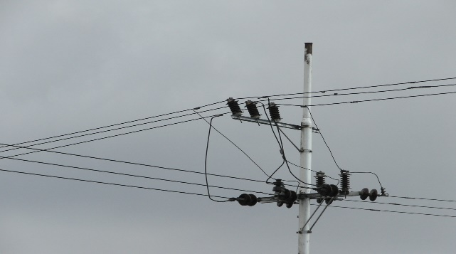



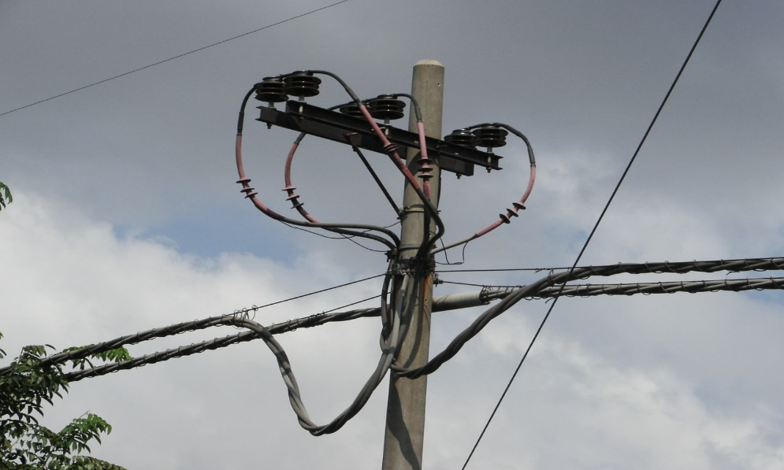
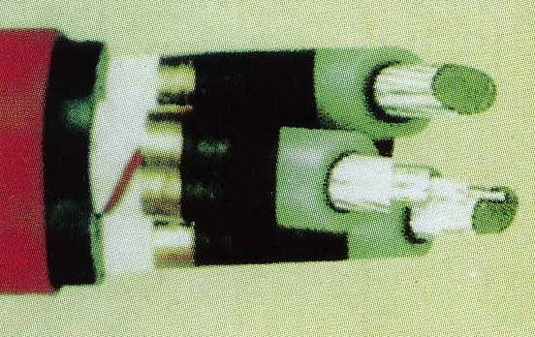
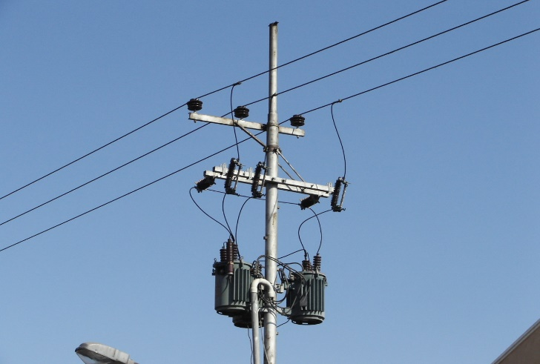
Fortran

Slide 65
PERNYATAAN
4. 1 KATAGORI PERNYATAAN
Terdapat dua tipe utama pernyataan FORTRAN, yaitu: Tereksekusi dan Tidak Ter-eksekusi.
Dalam Tabel 4.1 berikut disajikan ringkasan katagori pernyataan dalam FORTRAN
Katagori | Tipe | Keterangan
Pernyataan Assignment | Tereksekusi | Assign besaran pada suatu variabel atau elemen array
Pernyataan BLOCKDATA, ENTRY, FUNCTION, INTERFACE TO, PROGRAM, dan SUBROUTINE | Tidak-tereksekusi | Definisi awal unit program dan menyatakan argument formalnya
Pernyataan Kendali | Tereksekusi | Mengendalikan urutan eksekusi pernyataan
Pernyataan DATA | Tidak-tereksekusi | Assign inisialisasi besaran pada variabel

Slide 66
Katagori | Tipe | Keterangan
Pernyataan FORMAT | Tidak-tereksekusi | Menyatakan informasi editor data
Pernyataan I/O | Tereksekusi | Transfer data dan manipulasi file dan record
Pernyataan SPECIFICATION | Tidak-tereksekusi | Mendefinisikan atribut variabel, array, dan subprogram
Pernyataan-Pernyataan function | Tidak-tereksekusi | Mendefinisikan simple, locally used function
Pada Tabel berikut ini disajikan Pernyataan-pernyataan specification yang dapat dipergunakan dalam FORTRAN beserta penggunaannya
Pernyataan | Fungsi Penggunaan
AUTOMATIC | Mendklarasikan sebuah variabel pada stack, bukan pada lokasi memori
COMMON | Menggunakan variabel secara bersama antara dua atau lebih unit program
DIMENSION | Identifikasi variabel sebagai array dan menetapkan jumlah elemennya
EQUIVALENCE | Menyatakan bahwa dua atau lebih variabel atau array berbagi memori pada lokasi yang sama
EXTERNAL | Memungkinkan user mendefinisikan subroutine atau function sebagai suatu argument

Slide 67
Pernyataan | Fungsi Penggunaan
IMPLICIT | Merubah tipe defaul dari variabel atau function real dan integer
INTRINSIC | Memungkinkan suatu predefined function to be passed as an argument
MAP…END MAP | Dalam suatu pernyataan UNION, membuang batasan deklarasi suatu group tipe variabel.
NAMELIST | Menyatakan nama group untuk kumpulan variabel untuk dibaca atau ditulis dengan sebuah pernyataan tunggal
PARAMETER | Equates ekspresi konstan dengan sebuah nama
RECORD | Menyatakan satu atau lebih variabel yang tipe strukturnya ditetapkan pemakai
SAVE | Menyebabkan variabel untuk mempertahankan harganya antara invocation of procedure dimana mereka didefinisikan
STRUCTURE…END STRUCTURE | Mendefinisikan tipe variabel baru, komposed koleksi tipe variabel lainnya.
Type: CHARACTER[[*n]] COMPLEX[[*bytes]] DOUBLE COMPLEX DOUBLE PRECISION INTEGER[[*bytes]] LOGICAL[[*bytes]] REAL[[*bytes]] RECORD/struct-name/ STRUCTURE/struct-name/ | Menyatakan tipe dari nama yang didefinisikan user

Slide 68
Pada Tabel berikut ini disajikan Pernyataan-pernyataan kendali yang dapat dipergunakan dalam FORTRAN beserta penggunaannya
Pernyataan | Fungsi Penggunaan
ALLOCATE | Secara dinamis menetapkan alokasi dimensi array
CALL | Eksekusi suatu subroutine
CASE | Dalam sebuah struktur SELECT CASE, menandai sebuah blok pernyataan yang akan dieksekusi bilamana besaran yang bersesuaian memenuhi kondisi ekspresi SELECT CASE
CONTINUE | Tidak mempunyai pengaruh, merupakan target dari pernyataan GOTO atau terminal dari sebuah struktur DO loop
CYCLE | Kendali lanjutan kepada akhir pernyataan DO loop
DEALLOCATE | Membebaskan kembali lokasi memori yang telah ditetapkan dengan pernyataan ALLOCATE
DO | Evaluasi pernyataan dalam DO Loop, melalui dan termasuk pernyataan akhir sampai jumlah langkah terpenuhi
DO WHILE | Evaluasi pernyataan dalam DO WHILE Loop, melalui dan termasuk pernyataan akhir sampai kondisi logical tidak terpenuhi

Slide 69
Pernyataan | Fungsi Penggunaan
ELSE | Memperkenalkan blok ELSE
ELSE IF | Memperkenalkan blok ELSE IF
END | Akhir dari eksekusi sebuah program
END DO | Menandai akhir dari sebuah pernyataan terurut yang mengikuti sebuah blok pernyataan DO atau DO WHILE
END IF | Menandai akhir dari sebuah pernyataan terurut yang mengikuti sebuah blok pernyataan IF
END SELECT | Menandai akhir dari pernyataan SELECT CASE
EXIT | Meninggalkan sebuah DO loop
GOTO | Memindahkan kendali ke bagian lain dari program
INCLUDE | Memasukkan isi sebuah file kedalam sebuah file sumber
IF | Eksekusi kendali kondisional kepada pernyataan lainnya
PAUSE | Menunda eksekusi program dan (opsi) menjalankan command OS
RETURN | Mengembalikan kendali ke unit program pemanggil subroutine atau function
SELECT CASE | Pemindahn kendali program pada sebuah blok pernyataan berdasarkan besaran sebuah ekspresi pengendali
STOP | Terminasi dari program

Slide 70
Pada Tabel berikut ini disajikan ringkasan Pernyataan-Pernyataan I/O yang dapat dipergunakan dalam FORTRAN beserta penggunaannya
Pernyataan | Fungsi Penggunaan
BACKSPACE | Mengembalikan posisi file keawal dari record sebelumnya
CLOSE | Memutus hubungan dengan unit tertentu
ENDFILE | Menuliskan suatu akhir record file
INQUIRE | Mengembalikan indikator besaran properti dari suatu file atau unit
LOCKING | Mengunci akses langsung file dan record
OPEN | Hubungan antara suatu nomor unit dengan peralatan eksternal atau file
PRINT | Displai data pada screen
READ | Transfer data dari file menuju item-item dalam suatu list I/O
REWIND | Reposisi suatu file ke posisi record pertama
WRITE | Tansfer data dari item pada suatu list I/O menuju suatu file

Slide 71
4. 2 DIREKTORI PERNYATAAN
ALLOCATE
Pernyataan ini adalah menetapkan ukuran array secara dinamis sepanjang eksekusi program, dengan sintak sebagai berikut:
ALLOCATE (array([[l:]]u[[,[[l:]]u…]])[[,STAT = ierr]])…
ASSIGN
Aksi: Assign besaran suatu format atau label pernyataan menjadi variabel integer, dengan sintak sebagai berikut:
ASSIGN label TO variable
Berikut diberikan contoh penggunaannya:
ASSIGN 400 TO IVBL

Slide 72
Assignment (Computational)
Aksi: Evaluasi sebuah ekspresi dan assign besaran hasilnya kepada variabel tertentu atau elemen array, dengan sintak sebagai berikut:
variabel = expression
Program berikut akan memberikan gambaran penggunaan pernyataan assigment.
REAL a, b, c
LOGICAL abigger
CHARACTER*5 assertion
c = .01
a = SQRT(c)
b = c ** 2
assertion = ‘ a > b ‘
abigger = (a .GT. b)
WRITE (*, 100) a, b
100 FORMAT ( ‘a = ‘, F7.4, ‘ b = ‘, F7.4)
IF (abigger) THEN
WRITE (*, *) assertion, ‘is true ‘
ELSE
WRITE (*, *) assertion, ‘is false ‘
END IF
END
Program diatas akan menghasilkan keluaran berikut:
a = .1000 b = .0001
a > b is true

Slide 73
AUTOMATIC
Aksi: Mendeklarasikan spesifikasi variabel pada stack, bukan pada lokasi memori statik, dengan sintak sebagai berikut:
AUTOMATIC [[names]]
Berikut diberikan contoh penggunaan dalam bagian program
INTEGER FUNCTION kokobae (rudi, anton)
AUTOMATIC
SAVE rudi, anton
BACKSPACE
Aksi: Memposisikan file yang terhubung ke unit tertentu pada awal record, dengan sintak sebagai berikut:
BACKSPACE {unitspec/
([[UNIT=]]unitspec
[[ , ERR=errlabel]]
[[ , IOSTAT=iocheck]])}

Slide 74
Berikut adalah contoh penggunaan pernyataan tersebut.
BACKSPACE 5
BACKSPACE (5)
BACKSPACE 1unit
BACKSPACE (UNIT = 1unit, ERR = 30, IOSTAT = ios)
BLOCKDATA
Aksi: Mengidentifikasi sebuah subprogram block-data, dimana variabel dan elemen array dalam nama common block diinisialisasi, dengan sintak sebagai berikut:
BLOCKDATA [[blockdataname]]
Berikut adalah contoh penggunaan pernyataan tersebut.
BLOCKDATA dosen
COMMON /dosensenior/ hendra, marta, yudha
DATA hendra, marta, yudha /1, 2, 3/

Slide 75
BYTE
Aksi: Menspesifikasi tipe byte kepada nama-nama yang didefinisikan oleh user. Tipe ini ekivalen dengan INTEGER*1, dengan sintak sebagai berikut:
BYTE vname[[[attrs]][[(dim)]][[/value/]][[,vname[[[attrs]][[(dim)]][[/value/]] ]]
Berikut adalah contoh penggunaan pernyataan tersebut.
BYTE count, matrix (4, 4) / 4*1, 4*2, 4*4, 4*8/
CALL
Aksi: Invokes sebuah subroutine, dengan sintak sebagai berikut:
CALL sub [[([[actuals]])]]
Berikut adalah contoh penggunaan pernyataan tersebut.
Contoh 1 – Tanpa konstanta berulang
…
IF (ierr .NE. 0) CALL Error (ierr)
END
SUBROUTINE Error (ierrno)
WRITE (*, 200) ierrno
200 FORMAT (1X, ‘error’ , I5, ‘ detected’)
END

Slide 76
Contoh 2 – Dengan konstanta berulang
1 CALL Boomerang (count, *10, j, *20, *30)
WRITE ( *, * ) ‘ normal return’
GOTO 40
10 WRITE ( *, * ) ‘ returned to 10’
GOTO 40
20 WRITE ( *, * ) ‘returned to 20’
GOTO 40
30 WRITE ( *, * ) ‘ returned to 30’
40 CONTINUE
…
…
SUBROUTINE Boomerang (I, *, j, *, *)
IF (i .EQ. 10) RETURN 1
IF (i .EQ. 20) RETURN 2
IF (i .EQ. 30) RETURN 3
RETURN

Slide 77
CASE
dengan sintak sebagai berikut:
CASE {DEFAULT/ (expressionlist)}
Berikut adalah contoh penggunaan pernyataan tersebut.
CHARACTER*1 cmdchar
SELECT CASE (cmdchar)
CASE ( ‘ 0 ‘ )
WRITE (*, *) “Must retrieve one to nine files”
CASE ( ‘ 1 ‘ : ‘ 9 ‘ )
CALL RetrieveNumFiles (cmdchar)
CASE ( ‘ A ‘ : ‘ a ‘ )
CALL AddEntry
CASE ( ‘ D ‘ : ‘ d ‘ )
CALL DeleteEntry
CASE ( ‘ H ‘ : ‘ h ‘ )
CALL Help
CASE ( ‘ R ‘ : ‘ T ‘ , ‘ r ‘ : ‘ t ‘ )
WRITE (*,*)“ Reduce,Spread and Transfercommand“ , “ not yet supported”
CASE DEFAULT
WRITE ( *, *) “ Command not recognized; please re-enter”
END SELECT

Slide 78
CHARACTER
Aksi: Menspesifikasi tipe character untuk nama-nama yang didefinisikan oleh user, dengan sintak sebagai berikut:
CHARACTER [[*chars]] vname[[ [attrs]]]
[[*length]][[(dim)]][[/values/] [[ , vname[[ [attrs] ]][[*length]]
[[(dim)]][[/values/]]…
chars adalah konstanta integer unsigned dalam range 1 sampai 32.767;
vname nama simbolik sebuah konstanta, variabel, array, fungsi eksternal, pernyataan function, atau fungsi intrinsic, atau subprogram function atau deklarator array; length adalah konstanta integer unsigned dalam range 1 sampai 32.767/ ekspresi konstanta integer; attrs adalah daftar attribut, dipisahkan dengan koma. Attrs memperjelas vname; dim adalah deklarator dimensi. Menetapkan dim mendklarasikan vname sebagai sebuah array; values adalah daftar konstanta dan konstanta berulang, dipisahkan dengan koma. Konstanta berulang mempunyai bentuk sebagai n*konstanta, dimana n adalah konstanta integer positif. Berikut adalah contoh penggunaan pernyataan tersebut.
CHARACTER wt*10, kota*80, ch
CHARACTER nama(10)*20, eman*20(10)
CHARACTER*20 hendra, marta, yudha, tom*12, jane*34

Slide 79
CLOSE
Aksi: Memutuskan hubungan dengan unit tertentu, dengan sintak sebagai berikut
CLOSE ([[UNI=]]unitspec
[[ , ERR=errlabel]]
[[ , IOSTAT=iochek]]
[[ , STATUS=status]])
Berikut adalah contoh penggunaan pernyataan tersebut.
CLOSE (7, STATUS = ‘DELETE’)
COMMON
dengan sintak sebagai berikut:
COMMON [[/[[cname]][[ [attrs] ]]/]]nlist
[[ [[ , ]]/[[cname]]
[[ [attrs] ]]/nlist ]] …
Berikut adalah contoh penggunaan pernyataan tersebut.

Slide 80
COMMON / ralph/ ed, norton, trixie
COMMON / / fred, ethel, kiren
PROGRAM MyProg
COMMON I, j, x, k(10)
COMMON /mycom/ a(3)
…
END
COMPLEX
Aksi: Menspesifikasi tipe complex pada nama-nama yang didefinisikan oleh user, dengan sintak sebagai berikut:
COMPLEX [[*bytes]] vname[[ [attrs] ]][[*length]]
[[(dim)]][[/values/]]
[[ , vname[[ [attrs] ]]
[[*length]][[(dim)]][[/values/]]…
Urutan penulisan dim dan length dapat terbalik. Dimana bytes harus 8 atau 16, parameter bytes menetapkan panjang bytes masing-masing item yang dinyatakan dengan COMPLEX;vname adalah nama simbolik sebuah konstanta, variabel, array, fungsi eksternal, pernyataan function, atau fungsi intrinsic, atau subprogram function atau deklarator array; attrs adalah daftar attribut, dipisahkan dengan koma.

Slide 81
Berikut adalah contoh penggunaan pernyataan tersebut
COMPLEX ch, zdfl*8, xdlf*16
COMPLEX*8 zz
COMPLEX*16 ax, by
COMPLEX x*16, y(10)*8, z*16(10)
CONTINUE
Aksi: Tidak memiliki pengaruh apapun, dengan sintak sebagai berikut:
CONTINUE
Berikut adalah contoh penggunaan pernyataan tersebut.
DIMENSION narray(10)
DO 100 n = 1, 10
narray(n) = 120
100 CONTIINUE

Slide 82
CYCLE
Aksi: Dalam sebuah loop, kendali lanjut untuk terminasi dari pernyataan loop DO atau DO WHILE, dengan sintak sebagai berikut:
CYCLE
Pernyataan CYCLE melompati bagian tersisa dari sebuah loop DO atau DO WHILE.
Jika kita ingin mencetak suatu table factor ‘relativistic-time dilation untuk setiap kecepatan mulai dari 0 hingga kecepatan tertinggi, dengan step 100 km/detik.
Contoh program berikut memberikan keinginan tersebut, dimana formula dari Time-dilation factor adalah=
INTEGER sub ! subskrip untuk array timedilation
REAL timedilation(0:300)
speedolight = 300000e3 ! 300000 km/detik
speedstep = 100e3 ! 100 km/detik
sub = speedolight / speedstep
DO velocity = 1, speedolight, speedstep
timedilation(sub) = 1.0
IF (velocity .LT. (0.1 * speedolight)) CYCLE
timedilation(sub)=1.0/SQRT(1.0–(velocity/speedolight)**2)
END DO

Slide 83
Fortran

Slide 84
DATA
Aksi: Assign inisialisasi besaran ke variabel, dengan sintak sebagai berikut:
DATA nlist / clist [[ [[, ]] nlist / clist]]…
Berikut adalah contoh penggunaan pernyataan tersebut.
INTEGER n, order, alpha, list(100)
REAL coef(4), eps(2), pi(5), x(5,5)
CHARACTER*12 help
DATA n /0/,order /3/
DATA alpha / ‘A’ /
DATA coef / 1.0, 2*3.0, 1.0/, eps(1) /0.00001/
DATA ((x(j,i), I = 1, j), j = 1, 5) / 15* 1.0/
DATA pi / 5* 3.14159/
DATA HELP(1:4), help(5:8), help(9:12) /3* ‘HELP’/
DEALLOCATE
Aksi: Membebaskan space penyimpanan array yang tadinya dipersiapkan dengan pernyataan ALLOCATE, dengan sintak sebagai berikut:
DEALLOCATE (arraylist[[ , STAT = ierr]])…

Slide 85
Berikut adalah contoh penggunaan pernyataan tersebut.
ITEGER dataset[ALLOCATABLE] (:,:,☺
INTEGER reactor, level, points, error
DATA reactor, level, point / 10, 50, 10 /
ALLOCATE (dataset(1:reactor, 1:level, 1:points)< STAT = error)
DEALLOCATE (dataset, STAT = error)
DIMENSION
Aksi: Mendeklarasikan bahwa suatu variabel itu array, dan menyatakan jumlah dimensi dan batasannya, dengan sintak sebagai berikut:
DIMENSION array[[ [ attr] ]] ({[lower:]]upper/:)[[ , {[[ lower:]]upper/:)…]])
Berikut adalah contoh penggunaan pernyataan tersebut
DIMENSION a(2,3), v(10)
DIMENSION vec (3, 4)
DATA vec /1,1,1,2, 1,0,3,4, 7,-2,2,1/

Slide 86
DO
Aksi: Secara berulang mengeksekusi pernyataan-pernyataan yang mengikuti pernyataan DO sampai akhir loop, dengan sintak sebagai berikut:
DO [[label[[,]] [[dovar = start, stop [[ , inc ]]
Berikut adalah contoh penggunaan pernyataan tersebut.
DO 100 j = 2, 20, 2
100 array(j) = 12.0
DO 200 j = 1, 10
200 WRITE ( *, ‘(I5) ‘ ) j
DO WHILE
Aksi: Mengeksekusi blok pernyataan secara berulang selama kondisi logical benar, dengan sintak sebagai berikut:
DO [[label[[ , ]] ]] WHILE (logicalexpr)

Slide 87
Berikut adalah contoh penggunaan pernyataan tersebut.
CHARATER* input
input = ‘ ‘
DO WHILE ((input .NE. ‘n’) .AND. (input .NE. ‘y’))
WRITE ( *, ‘(A)’ ) ‘Enter y or n ‘
READ ( *, ‘(A)’ ) input
END DO
DOUBLE COMPLEX
Aksi: Menyatakan tipe double complex pada nama-nama yang didefinisikan oleh user, dengan sintak sebagai berikut:
DOUBLE COMPLEX vname[[ [attrs] ]] [[(dim)]][[/values/]]
… [[ , vname[[ [attrs] ]] [[(dim)]][[/values/]]…
Berikut adalah contoh penggunaan pernyataan tersebut.
DOUBLE COMPLEX vector, array(7, 29)
DOUBLE COMPLEX pi, 2pi /3.141592654, 6.283185308/

Slide 88
DOUBLE PRECISION
Aksi: Menyatakan double precision pada nama-nama yang didefinisikan oleh user, dengan sintak sebagai berikut:
DOUBLE PRECISION vname[[ [attrs] ]] [[(dim)]][[/values/]]
… [[ , vname[[ [attrs] ]] [[(dim)]][[/values/]]…
Berikut adalah contoh penggunaan pernyataan tersebut.
DOUBLE PRECISION varnam
ELSE
Aksi: Menandai awal dari sebuah blok ELSE, dengan sintak sebagai berikut:
ELSE
Berikut adalah contoh penggunaan pernyataan tersebut.
CHARACTER c
READ ( *, ‘ (A) ‘) c
IF (c .EQ. ‘A’) THEN
CALL Asub
ELSE
CALL Others
END IF

Slide 89
ELSE IF
Aksi: Menyebabkan eksekusi suatu blok pernyataan bilamana ekspresinya benar, dengan sintak sebagai berikut:
ELSE IF (expression) THEN
Berikut adalah contoh penggunaan pernyataan tersebut.
CHARACTER char
READ ( *, ‘ (A) ‘) char
IF (char .EQ. ‘L’) THEN
CALL Lsub
ELSE IF (char .EQ. ‘X’) THEN
CALL Xsub
ELSE
CALL Other
END IF
END
Aksi: Terminal akhir eksekusi program atau kendali return dari subprogram, dengan sintak sebagai berikut:
END

Slide 90
Berikut adalah contoh penggunaan pernyataan tersebut.
PROGRAM MyProgg
WRITE (* , ‘ (“ Hello, world!”) ‘ )
END
END DO
Aksi: Terminal akhir dari loop DO atau DO WHILE, dengan sintak sebagai berikut:
END DO
Berikut adalah contoh penggunaan pernyataan tersebut.
DO ivar = 1, 10
PRINT ivar
END DO
ivar = 0
DO WHILE (ivar .LT. 10)
ivar = ivar + 1
PRINT ivar
END DO

Slide 91
END IF
Aksi: Terminal akhir dari suatu blok pernyataan IF, dengan sintak sebagai berikut:
END IF
Berikut adalah contoh penggunaan pernyataan tersebut.
IF ( n .LT. 0) THEN
x = - n
y = - n
END IF
ENDFILE
Aksi: Menuliskan sebuah akhir record pada unit tertentu, dengan sintak sebagai berikut:
ENDFILE {unitspec/
UNIT=]]unitspec
[[ , ERR=errlabel]]
[[ , IOSTAT=iocheck]])}
Berikut adalah contoh penggunaan pernyataan tersebut.

Slide 92
WRITE (6, *) x
ENDFILE 6
REWIND 6
READ (6, *) y
ENTRY
Aksi: Menetapkan spesifikasi suatu entry point pada sebuah subroutine atau fungsi eksternal, dengan sintak sebagai berikut:
ENTRY ename[[ [eattrs] ]] [[([[formal[[ [attrs] ] [[,formal[[ [attrs]] ]] …[[)]]
Berikut adalah contoh penggunaan pernyataan tersebut.
IF (num .GE. 0) THEN
CALL Positive
ELSE
CALL Negative
END IF
END
SUBROUTINE Sign
ENTRY Positive
WRITE (*, *) ‘It is positive’
RETURN
ENTRY Negative
WRITE (*, *) ‘It is negative’
RETURN
END

Slide 93
EQUIVALENCE
Aksi: Menyebabkan dua atau lebih array atau variabel menempati lokasi memori yang sama, dengan sintak sebagai berikut:
EQUIVALENCE (nlist) [[, (nlist)]]….
Berikut adalah contoh penggunaan pernyataan tersebut.
CHARACTER name, first, middle, last
DIMENSION name(60), first(60), midle(60), last(60)
EQUIVALENCE (name(1), first(1)), (name(21), middle(1))
EQUIVALENCE (name(41), last(1))
EXIT
Aksi: Memindahkan kendali dari loop DO atau DO WHILE ke pernyataan tereksekusi pertama yang mengikuti akhir dari loop, dengan sintak sebagai berikut:
EXIT

Slide 94
Berikut adalah contoh penggunaan pernyataan tersebut.
INTEGER numpoint, point
REAL datarray(1000), num
sum = 0.0
DO point = 1, 1000
numpoint = point
sum = sum + datarray(point)
IF (datarray(point+1) .EQ. 0.0) EXIT
END DO
EXTERNAL
Aksi: Mengidentifikasi nama-nama yang didefinisikan user sebagai subroutine eksternal atau fungsi, dengan sintak sebagai berikut:
EXTERNAL name[[attrs]] [[, name[[attrs]] ]]….
Berikut adalah contoh penggunaan pernyataan tersebut.
EXTERNAL MyFunc, MySub
CALL Calc (MyFunc, MySub)
EXTERNAL SIN
x = SIN (a, 4.2, 37)

Slide 95
FORMAT
Aksi: Mengatur format dimana data akan dituliskan atau dibaca dari suatu file, dengan sintak sebagai berikut:
FORMAT ([[editlist])
Dalam Tabel 4.5 berikut ini akan disajikan descriptor edit berulang:
Deskriptor | Penggunaan
Iw[[m]] | Besaran INTEGER
Zw | Besaran HEXADECIMAL
Fw.d | Besaran REAL
Ew.d[[Ee]] | Besaran REAL dengan exponent
Gw.d[[Ee]] | Besaran REAL dengan range diperbesar
Dw.d | REAL Presisi ganda
Lw | Besaran LOGICAL
A[[w]] | Besaran CHARACTER

Slide 96
FUNCTION (External)
Aksi: Memberi identitas suatu unit program sebagai sebuah fungsi, memberikan nama, tipe data, dan parameter-parameter lainnya (opsi), dengan sintak sebagai berikut:
[[Type]]FUNCTION func [[ [fattrs] ]] ([[formal [[ [attrs] ]] ]]
[[ , formal [[ [attrs] ]]]]) …
Berikut adalah contoh penggunaan pernyataan tersebut.
Contoh 1
INTEGER*4 FUNCTION FuncX(var)
Integer FUNCTION FuncX*4 (var)
Contoh 2
i = 2
10 IF (GetNo(i) .EQ. 0.0) GOTO 10
END
FUNCTION GetNo (nounit)
READ (nounit, ‘ (F10.5) ‘ ) r
GetNo = r
END

Slide 97
GOTO (Assigned GOTO)
Aksi: Memindahkan eksekusi ke assigned label pernyataan ke variabel, dengan sintak sebagai berikut:
GOTO variabel [[[[ , ]] (labels)]]
Berikut adalah contoh penggunaan pernyataan tersebut.
ASSIGN 10 to n
GOTO n
10 CONTINUE
GOTO (Computed GOTO)
Aksi: Memindahkan kendali ke pernyataan pada label ke n didalam list, dengan sintak sebagai berikut:
GOTO (labels)[[ , ]] n
next = 1
GOTO (10, 20) next
10 CONTINUE
..
20 CONTINUE
Berikut adalah contoh penggunaan pernyataan tersebut.

Slide 98
GOTO (Unconditional GOTO)
Aksi:Memindahkan kendali ke label pernyataan, dengan sintak sebagai berikut:
GOTO label
Berikut adalah contoh penggunaan pernyataan tersebut:
GOTO 1234
..
1234 CONTINUE
IF (Arithmetic IF)
Aksi: Memindahkan kendali kepada satu dari tiga label pernyataan, tergantung pada besaran ekspresi, dengan sintak sebagai berikut:
IF (expresion) label1, label2, label3,..
DO 40 j = 1, i
n = j
IF (n) (10), (20),(30)
10 CONTINUE
..
20 CONTINUE
..
30 CONTINUE
..
40 CONTINUE
Berikut adalah contoh penggunaan pernyataan tersebut

Slide 99
IF (Logical IF)
Aksi: Jika ekspresi benar, pernyataan dieksekusi, jika pernyataan salah, eksekusi program dilanjutkan ke pernyataan berikutnya, dengan sintak sebagai berikut:
IF (expresion) statement
Berikut adalah contoh penggunaan pernyataan tersebut.
IF (i .EQ. 0) j = 2
IF (x .GT. 2.3) GOTO 100
100 CONTINUE
IF THEN ELSE (Block IF)
Dengan sintak sebagai berikut:
IF (expresion)THEN
Berikut adalah contoh penggunaan pernyataan tersebut
IF (i .LT. 10) THEN
j = i
slice = TAN (angle)
END IF
END

Slide 100
IF (j .GT. 1000) THEN
C Pernyataan-pernyataan disini hanya akan dieksekusi bila j > 1000
ELSE IF(j .GT. 100) THEN
C Pernyataan-pernyataan disini hanya akan dieksekusi bila j > 100 dan j <= 1000
ELSE IF(j .GT. 10) THEN
C Pernyataan-pernyataan disini hanya akan dieksekusi bila j > 10 dan j <= 100
ELSE
C Pernyataan-pernyataan disini hanya akan dieksekusi bila j <= 10
END IF
IMPLICIT
Aksi: Mendefinisikan tipe default untuk nama-nama yang didefinisikan oleh user, dengan sintak sebagai berikut:
IMPLICIT {type (letter) [[, type (letters)]]…./ NONE}
Berikut adalah contoh penggunaan pernyataan tersebut.
IMPLICIT INTEGER ( a - b)
IMPLICIT CHARACTER*10 (n)
CHARACTER*20 anyname
age = 10
name = ‘PAUL’

Slide 101
INCLUDE
Aksi: Menyisipkan isi file teks tertentu pada lokasi pernyataan INCLUDE, dengan sintak sebagai berikut:
INQUIRE ({[[UNIT=]]unitspec/FILE=file}
[[ , ACCESS=acces]]
[[ , BINARY=binary]]
[[ , BLANK=blank]]
[[ , BLOCKSIZE=blocksize]]
[[ , DIRECT=direct]]
[[ , ERR=errlabel]]
[[ , EXIST=exist]]
[[ , FORM=form]]
[[ , FORMATTED=formatted]]
[[ , IOFOCUS=iofocus]]
[[ , IOSTAT=iocheck]]
[[ , MODE=mode]]
[[ , NAME=name]]
[[ , NAMED=named]]
[[ , NEXTREC=nextrec]]
[[ , NUMBER=num]]
[[ , OPENED=opened]]
[[ , RECL=recl]]
[[ , SEQUENTIAL=seq]]
[[ , SHARE=share]]
[[ , UNFORMATTED=unformatted]]
INCLUDE ‘ filename’
Berikut adalah contoh penggunaan pernyataan tersebut.
INTEGER i
REAL x
INCLUDE ‘stkvars.for’
INQUIRE
Aksi: Mengembalikan property dari sebuah file eksternal, dengan sintak sebagai berikut:

Slide 102
Fortran

Slide 103
Berikut adalah contoh penggunaan pernyataan tersebut.
CHARACTER*12 fname
LOGICAL exists
100 WRITE (*, ‘ (1X, A\) ‘ ) ‘ Enter the file name: ‘
READ (*, ‘ (A) ‘) fname
INQUIRE (FILE = fname, EXIST = exist)
IF (.NOT. exist) THEN
WRITE (*, ‘( 2A/)’) ‘ > Cannot find file’, fname
GOTO 100
END IF
..
END
INTEGER
Aksi: Menetapkan tipe INTEGER bagi nama-nama yang didefinisikan oleh user, dengan sintak sebagai berikut:
INTEGER [[*bytes]] / [[ [C] ]]/ vname[[ [attrs] ]][[*length]][[(dim)]][[/values/]]
[[ , vname[[ [attrs] ]][[*length]][[(dim)]][[/values/]]…

Slide 104
Berikut adalah contoh penggunaan pernyataan tersebut.
INTEGER count, matrix(4,4), sum*2
INTEGER*2 q, ml2*2, ivan*2(10), z*24(10)
INTERFACE TO
Aksi: Menetapkan nama subroutine atau fungsi, atribut, dan tipe dari argument formal, dengan sintak sebagai berikut:
INTERFACE TO {function statement/subroutine statement}
(Formal-parameter-declaration(s))
Berikut adalah contoh penggunaan pernyataan tersebut.
INTEERFACE TO INTEGER FUNCTION Func (p, d, q)
INTEGER*2 p
REAL d[C] ! required appears in function definition
REAL*8 q[FAR] ! overrides default in function definition
END
INTEGER FUNCTION (r, s, t)
INTEGER*2 r
REAL s[C]
REAL*8 t
END

Slide 105
INTRINSIC
Aksi: Mendeklarasikan nama sebuah fungsi intrinsic, dengan sintak sebagai berikut:
INTRINSIC names
Berikut adalah contoh penggunaan pernyataan tersebut.
INTRINSIC SIN, COS
Result = Calc2 (SIN, COS)
LOCKING
Aksi: Mengunci file akses langsung dan record untuk mencegah akses oleh pengguna lain dalam jaringan, dengan sintak sebagai berikut:
LOCKING ([[UNIT=]]unitspec
[[ , ERR=errlabel]]
[[ , IOSATAT=iocheck]]
[[ , LOCKMODE=lockmode]]
[[ , REC=rec]]
[[ , RECORD=record]]

Slide 106
LOGICAL
Aksi: Menyatakan spesifikasi tipe LOGICAL nama-nama yang didefinisikan oleh user, dengan sintak sebagai berikut:

